Slide 1
基于国产嵌入式操作系统和龙芯SOC 的应用与开发
第十八讲 基于RT-Thread操作系统组件2-组件之MicroPython
南京工业大学 孙冬梅

Slide 2
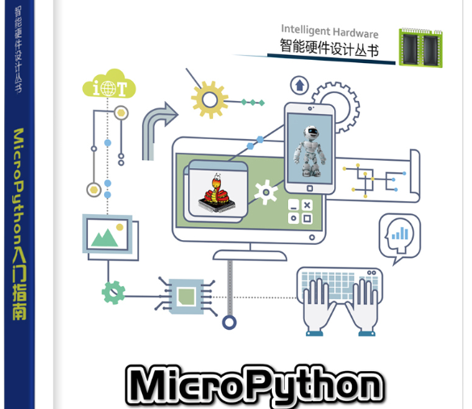
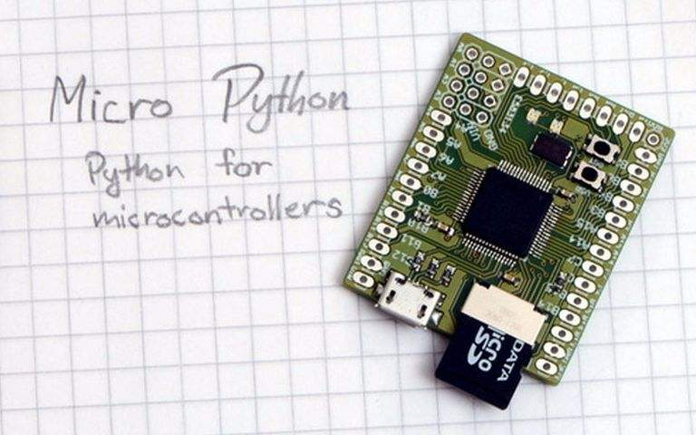
第十八讲 基于RT-Thread操作系统组件之MicroPython
1. MicroPython组件简介
3.使用系统模块
5.使用网络模块
2.使用MicroPython组件模块
4.使用硬件模块
6. Python文件组合命令

Slide 3
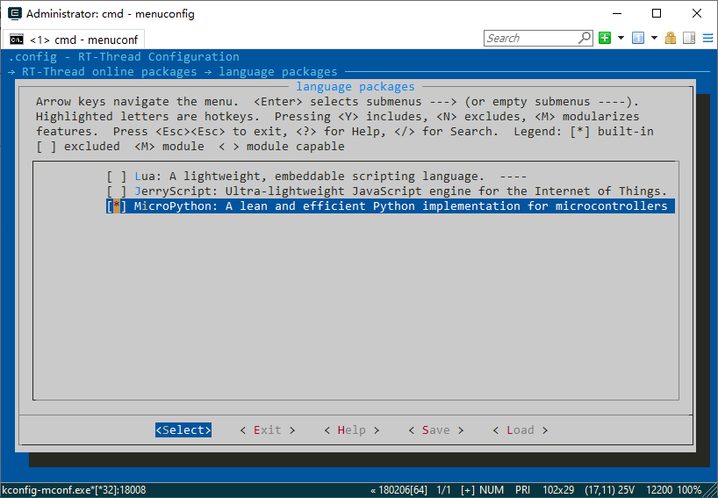
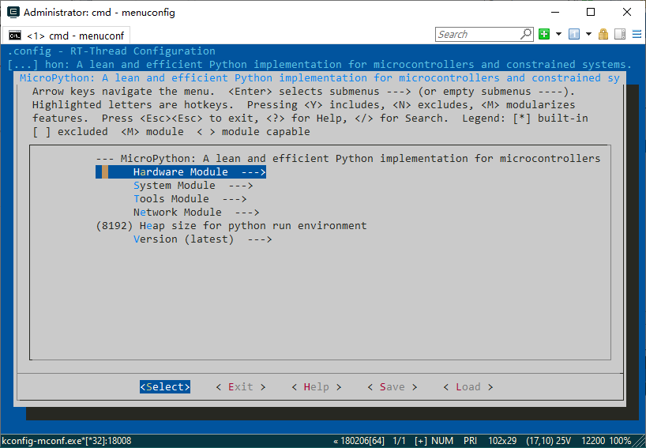
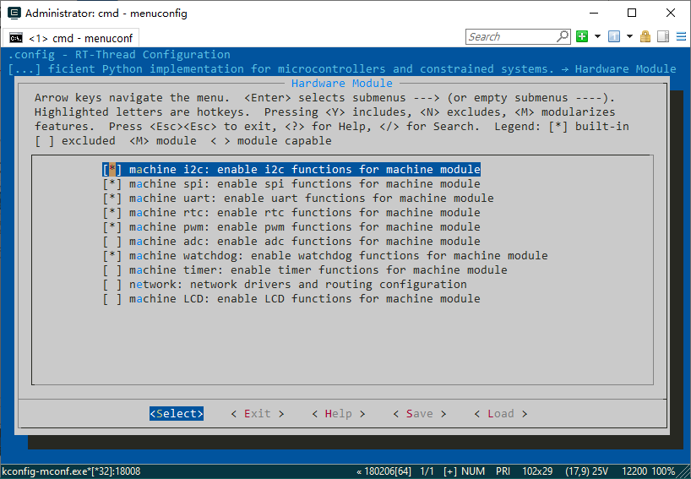
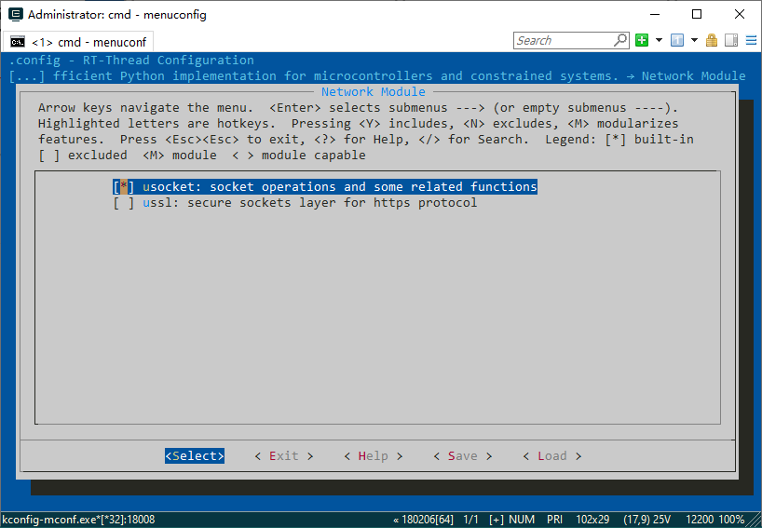
1. MicroPython组件简介
是IOT包可配置使用。
在env中打MicroPython选项。
如果需要使用其中某个模块，打开对应选项。
这里要开启相关网络接口。

Slide 4
2.使用MicroPython组件模块
硬件模块machine
machine.Pin
machine.I2C
machine.SPI
machine.UART
网络模块
usocket
系统模块
utime – 时间相关函数
sys – 系统特有功能函数
math – 数学函数
uio – 输入/输出流
ucollections – 收集和容器类型
ustruct – 打包和解包原始数据类型
array – 数字数据数组
gc – 控制垃圾回收

Slide 5
3.使用系统模块
与 RT-Thread 操作系统相关的功能
python
import rtthread
rtthread.is_preempt_thread()
rtthread.current_tid()
rtthread.stacks_analyze()
函数 | 功能
rtthread.current_tid() | 返回当前线程的 id
rtthread.is_preempt_thread() | 返回是否是可抢占线程
rtthread.stacks_analyze() | 返回当前系统线程和栈使用信息

Slide 6
4.使用硬件模块
函数 | 功能
machine | 与硬件相关的函数
machine.Pin | 与硬件Pin端口相关的函数
machine.I2C | 与硬件I2C总线相关的函数
machine.SPI | 与硬件SPI总线相关的函数
machine.UART | 与硬件UART总线相关的函数
可操作硬件Pin端口
from machine import Pin
p_out = Pin(("X1", 52), Pin.OUT_PP)
p_out.value(1) p_out.value(0)
p_in = Pin(("X2", 85), Pin.IN, Pin.PULL_UP)
p_in.value()
可操作硬件UART总线
from machine import UART
uart = UART(3, 115200)
uart.init(115200, bits=8, parity=None, stop=1)
uart.write('abc')

Slide 7
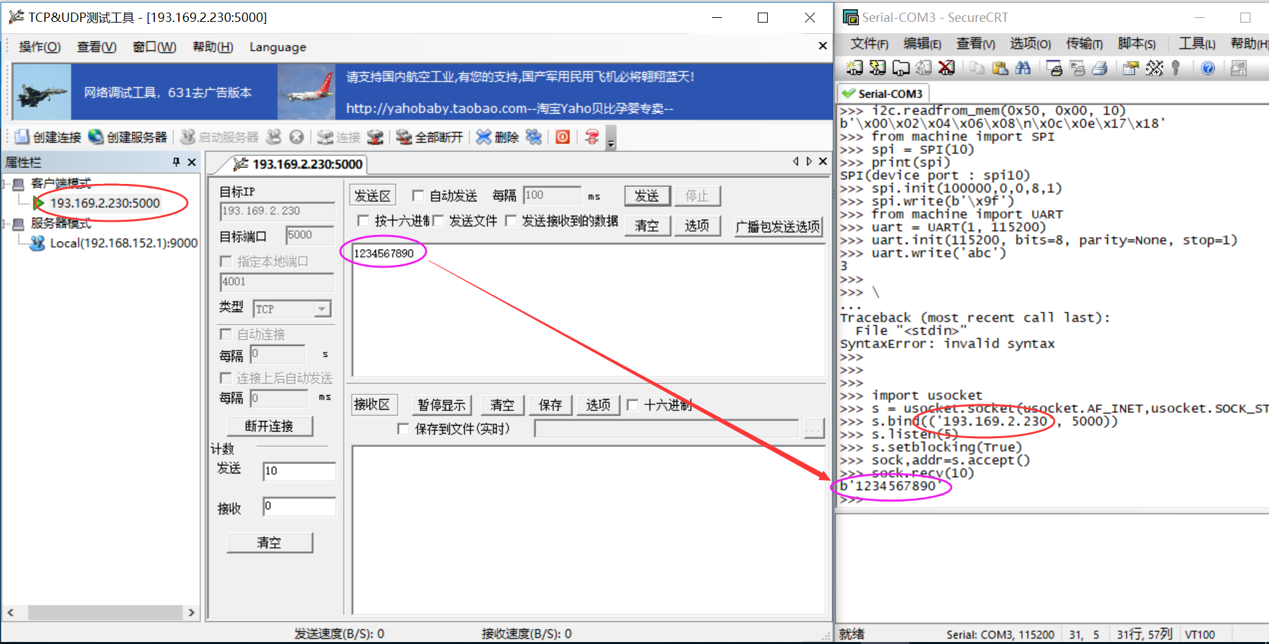
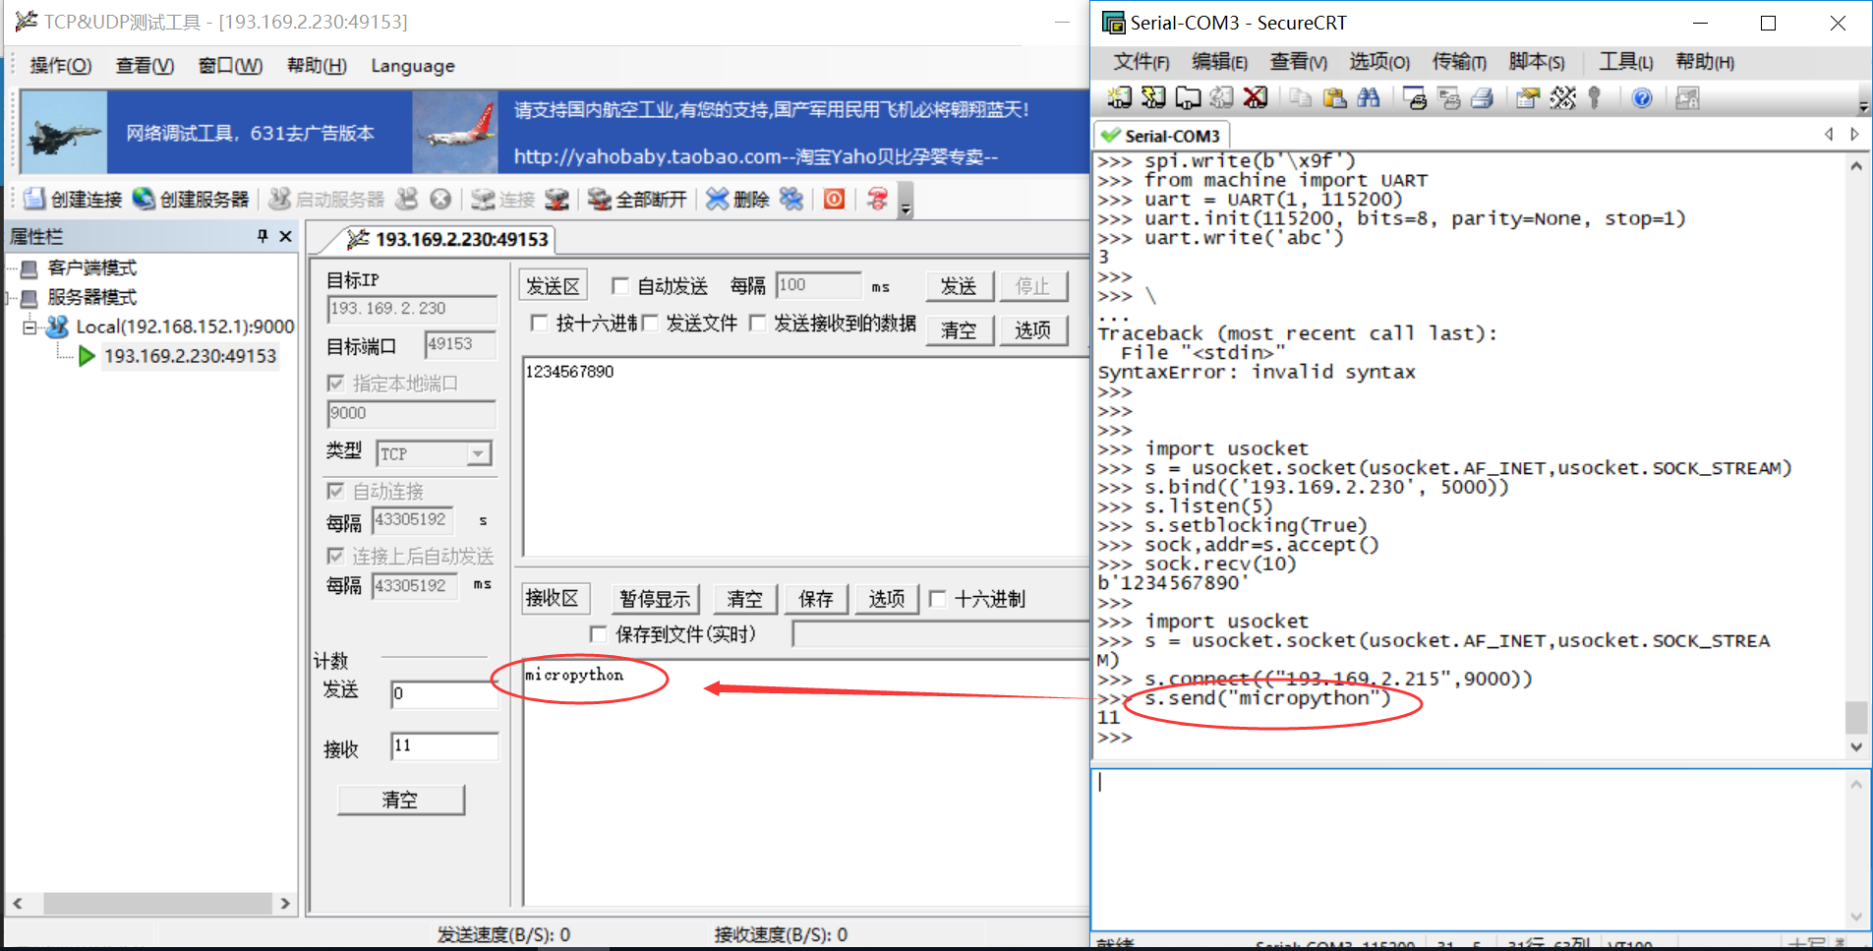
5.使用网络模块
import usocket
s = usocket.socket(usocket.AF_INET,usocket.SOCK_STREAM)
s.bind((" 192.168.0.230", 5000))
s.listen(5)
s.setblocking(True)
sock,addr=s.accept()
sock.recv(10)
TCP的客户端的操作：
import usocket
s = usocket.socket(usocket.AF_INET,usocket.SOCK_STREAM)
s.connect(("192.168.0.107",9000))
s.send("micropython")

Slide 8
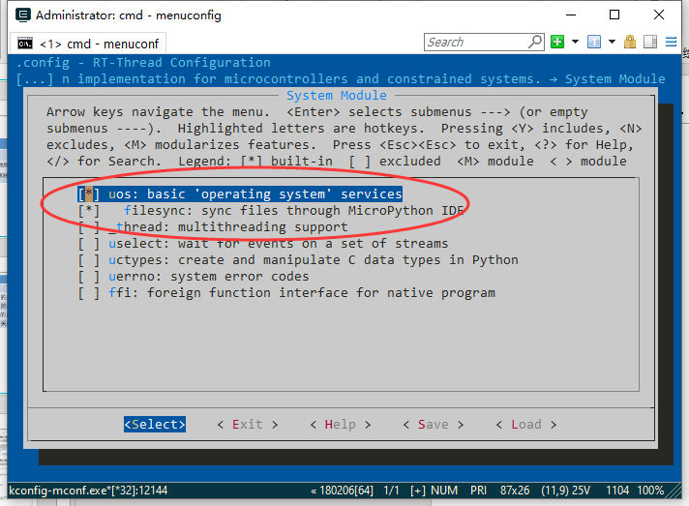
6. Python文件组合命令
/*key.py*/
from machine import Pin
led1 = Pin(("LED1", 52), Pin.OUT_PP)
led2 = Pin((“LED2”, 53), Pin.OUT_PP)
key1 = Pin(("KEY1", 85), Pin.IN, Pin.PULL_UP)
key2 = Pin(("KEY2", 86), Pin.IN, Pin.PULL_UP)
while True:
if key1.value():
led1.value(1)
else:
led1.value(0)
if key2.value():
led2.value(1)
else:
led2.value(0)
按键灯程序源码
在msh中执行
python key.py

Slide 9
感谢聆听！！
THANKS
基于自主可控基础软硬件的嵌入式系统教学
助力 国产芯片 国产操作系统 嵌入式系统开发！！！

